Slide 1
网络地址转换(NAT)实验
武庆华
wuqinghua@ict.ac.cn

Slide 2
提纲
NAT地址转换
NAT实现
NAT实验内容
附件文件列表

Slide 3
私网（Private Network） IP地址
私网IP地址空间
10.0.0.0/8, 172.16.0.0/12, 192.168.0.0/16
为什么要有私网IP地址空间？
IP地址数量限制
网络管理需要

Slide 4
网络地址转换
如何连接私网IP地址和公网IP地址？
如果使用原有路由机制，则私网地址没有存在的意义
网络地址转换：类似代理的机制
网络地址转换：
给定网络拓扑以及节点的网络地址配置，NAT地址转换使得私网节点与公网节点（甚至另一个私网的节点）能够互联并传输数据
10.21.0.1/16
159.226.39.123/24
Host 1
NAT
Host 3
10.21.0.254/16
159.226.39.43/24

Slide 5




NAT (Network Address Translation)
Private Network
Public Network
10.21.0.1
h1
10.21.0.254
159.226.39.123
h3
Switch
159.226.39.43
h2
10.21.0.2
NAT设备主要工作：
维护私网地址/端口 与 公网地址/端口的映射关系
对数据包内容进行重写（Translation），修改IP地址、端口等字段，使得数据包在相应网络中有意义

Slide 6
NAT (Network Address Translation)
Private Network
Public Network
10.21.0.1
159.226.39.66
10.21.0.222
10.21.0.1
h1
h2
10.21.0.111
159.226.39.233
SNAT
DNAT
NAT设备主要工作：
维护私网地址/端口 与 公网地址/端口的映射关系
对数据包内容进行重写（Translation），修改IP地址、端口等字段，使得数据包在相应网络中有意义

Slide 7
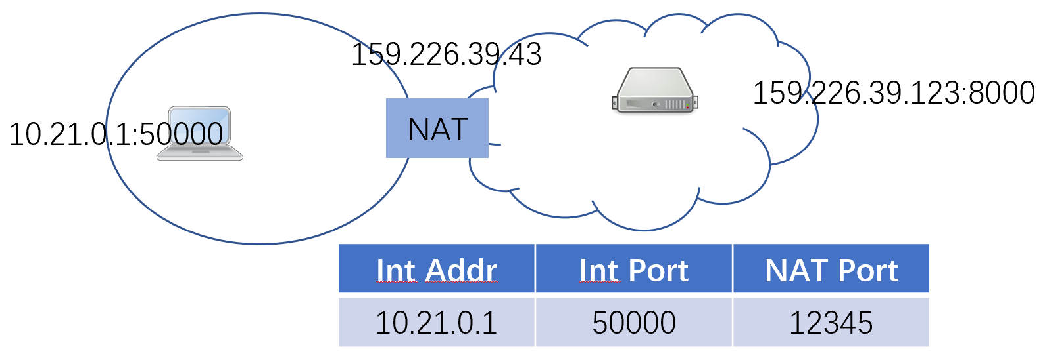
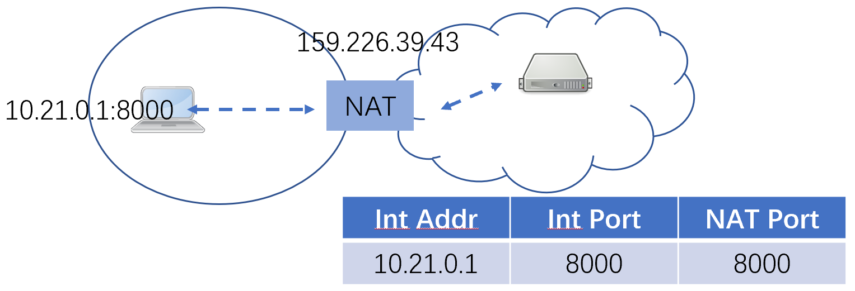
NAT工作场景
私网主机连接到公网服务器
私网主机作为服务器
Source NAT (SNAT)
Destination NAT (DNAT)

Slide 8
NAT工作机制
区分数据包方向
数据包到达
已有相应连接？
否
SNAT
DNAT
invalid
是
动态分配公网port号，新建连接映射
按照规则新建连接映射
回复ICMP目的主机不可达
地址翻译
更新IP/TCP头部校验和
将数据包从相应端口转出

Slide 9
区分数据包方向
只处理两个方向的数据包
当源地址为内部地址，且目的地址为外部地址时，方向为DIR_OUT
当源地址为外部地址，且目的地址为external_iface地址时，方向为DIR_IN
如何判断是内部地址还是外部地址？
查询路由表，根据目的地址相应转发条目对应的iface判断地址类别
NAT
public
(outer net)
private
(inner net)
internal_iface
external_iface

Slide 10
合法数据包
该数据包在NAT中有对应连接映射 (existing)
该数据包的方向为DIR_OUT，为该TCP连接的第一个数据包（请求连接数据包），NAT中没有对应连接映射 (SNAT)
该数据包的方向为DIR_IN，为该TCP连接的第一个数据包，NAT中没有对应连接映射，但有对应处理规则 (DNAT)

Slide 11
NAT地址翻译
Existing
查找映射关系，进行(internal_ip, internal_port) <-> (external_ip, external_port)之间的转换
SNAT
saddr = external_iface->ip; sport = assign_external_port();
不能使用端口0建立连接
建立连接映射关系
(internal_ip, internal_port) <-> (external_ip, external_port)
DNAT
daddr = rule->daddr; dport = rule->dport;
建立连接映射关系
(internal_ip, internal_port) <-> (external_ip, external_port)
更新IP/TCP数据包头部字段(包括校验和)

Slide 12
连接（映射关系）的维护
list
list
list
list
struct nat_mapping {
struct list_head list;
u32 internal_ip;
u16 internal_port;
u32 external_ip;
u16 external_port;
...;
};
一个NAT设备需要同时维护数万条映射关系
链表查找方式效率非常低
可以考虑使用Hash方式

Slide 13
使用Hash查找映射关系
Hash表存储映射关系 key??? -> nat_mapping
NAT
(int_ip, int_port) <-> (rmt_ip, rmt_port)
(ext_ip, ext_port) <-> (rmt_ip, rmt_port)
Observation: (rmt_ip, rmt_port) 是地址翻译中的不变量
Problem: 可能有多个主机同时请求该服务，这些连接有相同的rmt_ip+rmt_port
Solution: 可以先用(rmt_ip, rmt_port) 定位到一组映射结构（链表），再根据数据包方向，决定用(rmt_ip, rmt_port) + (int_ip, int_port) 还是(rmt_ip, rmt_port) + (ext_ip, ext_port) 来确定唯一的映射结构

Slide 14
NAT老化（Timeout）操作
端口号是NAT设备中的宝贵资源
实验中的SNAT设备，一个公网地址最多支持65535个并发连接
对于已经结束的连接，可以收回已分配的端口号，释放连接映射资源
对认为已经结束的连接进行老化操作
双方都已发送FIN且回复相应ACK的连接，一方发送RST包的连接，可以直接回收
双方已经超过60秒未传输数据的连接，认为其已经传输结束，可以回收

Slide 15
NAT数据结构
struct nat_table {
struct list_head nat_mapping_entries[256]; // 映射Hash表
iface_info_t *internal_iface; // 私网端口
iface_info_t *external_iface; // 公网端口
u8 assigned_ports[65536]; // port号池
struct list_head rules; // DNAT规则
pthread_mutex_t lock; // 互斥操作锁
pthread_t thread; // 老化线程ID
};
static struct nat_table nat; // NAT主数据结构

Slide 16
TCP连接映射数据结构
为了快速访问对应的映射结构，用Hash表来存储映射关系 (ip, port) -> nat_mapping
struct nat_mapping {
struct list_head list;
u32 internal_ip;
u16 internal_port;
u32 remote_ip;
u16 remote_port;
u32 external_ip;
u16 external_port;
time_t update_time;
struct nat_conn_state state;
};
struct nat_conn_state {
u8 internal_fin;
u8 external_fin;
u32 internal_seq_end;
u32 external_seq_end;
u32 internal_ack;
u32 external_ack;
};
DIR_OUT
DIR_IN

Slide 17
NAT实现
NAT映射表管理
维护NAT连接映射表，支持映射的添加、查找、更新和老化操作
数据包的翻译操作
对到达的合法数据包，进行IP和Port转换操作，更新头部字段，并转发数据包
对于到达的非法数据包，回复ICMP Destination Host Unreachable

Slide 18
NAT实验内容一
SNAT实验
运行给定网络拓扑(nat_topo.py)
在n1, h1, h2, h3上运行相应脚本
n1: disable_arp.sh, disable_icmp.sh, disable_ip_forward.sh, disable_ipv6.sh
h1-h3: disable_offloading.sh, disable_ipv6.sh
在n1上运行nat程序： n1# ./nat exp1.conf
在h3上运行HTTP服务：h3# python ./http_server.py
在h1, h2上分别访问h3的HTTP服务
h1# wget http://159.226.39.123:8000
h2# wget http://159.226.39.123:8000

Slide 19
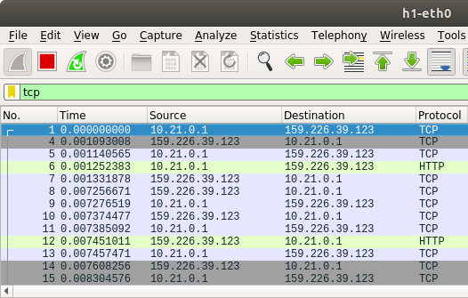
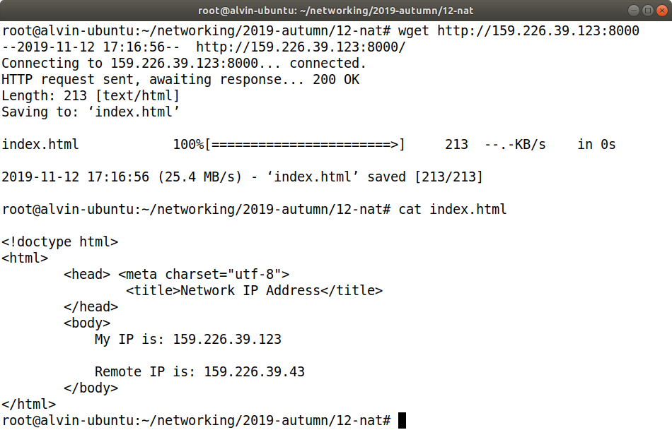
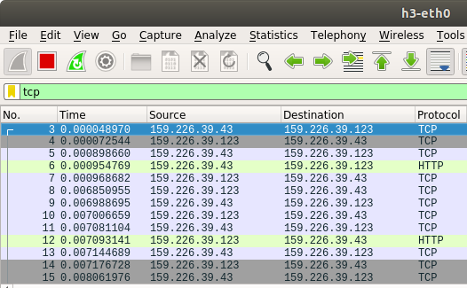
结果示意
抓包结果
获取网页
从h3角度看

Slide 20
实验内容二
DNAT实验
运行给定网络拓扑(nat_topo.py)
在n1, h1, h2, h3上运行相应脚本
n1: disable_arp.sh, disable_icmp.sh, disable_ip_forward.sh, disable_ipv6.sh
h1-h3: disable_offloading.sh, disable_ipv6.sh
在n1上运行nat程序： n1# ./nat exp2.conf
在h1, h2上分别运行HTTP Server： h1/h2# python ./http_server.py
在h3上分别请求h1, h2页面
h3# wget http://159.226.39.43:8000
h3# wget http://159.226.39.43:8001

Slide 21
实验内容三
手动构造一个包含两个nat的拓扑
h1 <-> n1 <-> n2 <-> h2
节点n1作为SNAT， n2作为DNAT，主机h2提供HTTP服务，主机h1穿过两个nat连接到h2并获取相应页面

Slide 22
思考题
实验中的NAT系统可以很容易实现支持UDP协议，现实网络中NAT还需要对ICMP进行地址翻译，请调研说明NAT系统如何支持ICMP协议。
假设SNAT设备只有一个公网IP（外部端口），请问如何修改设计，使得其可以支持多于65335个并发连接。

Slide 23
附件文件列表
exp[1-2].conf # NAT配置文件
libipstack(32).a
# 建议将07-router中自己生成的libipstack.a用到本实验中
http_server.py # 简单HTTP Server实现
include
ip.c
Makefile
main.c
nat.c # NAT相关函数，待实现
nat_topo.py
scripts

